Slide 1
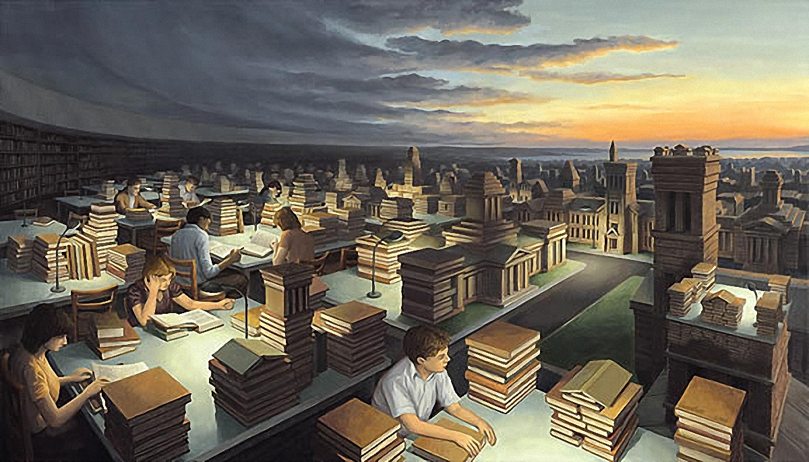
Роб Гонсалвес

Slide 2
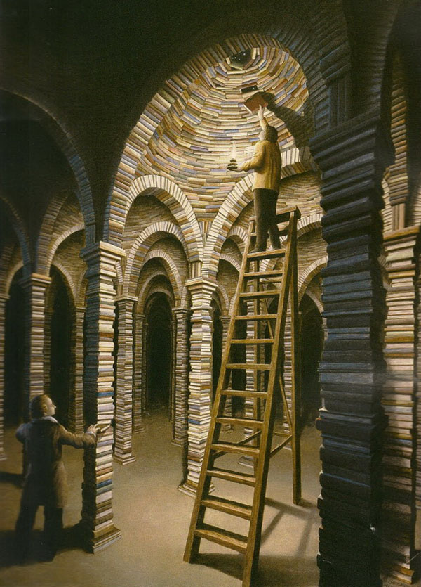
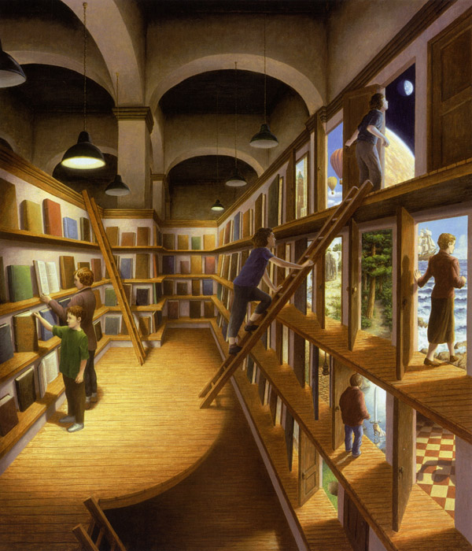
Уважаемые читатели! Начиная с сентября 2014 года, на нашей электронной странице Вас встречали сюрреалистичные библиотеки канадского художника Роба Гонсалвеса.
Заканчивая этот проект, предлагаем
Вам посмотреть еще несколько работ
этого замечательного канадского
художника.

Slide 3
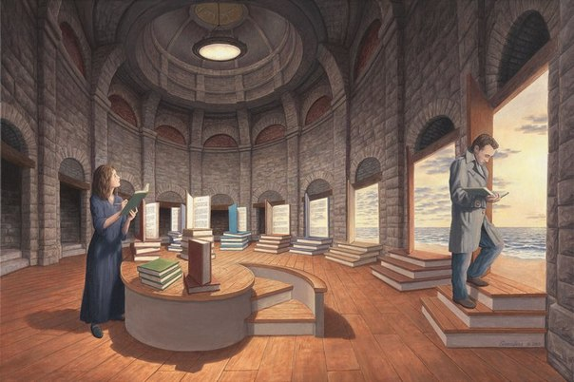

Slide 4
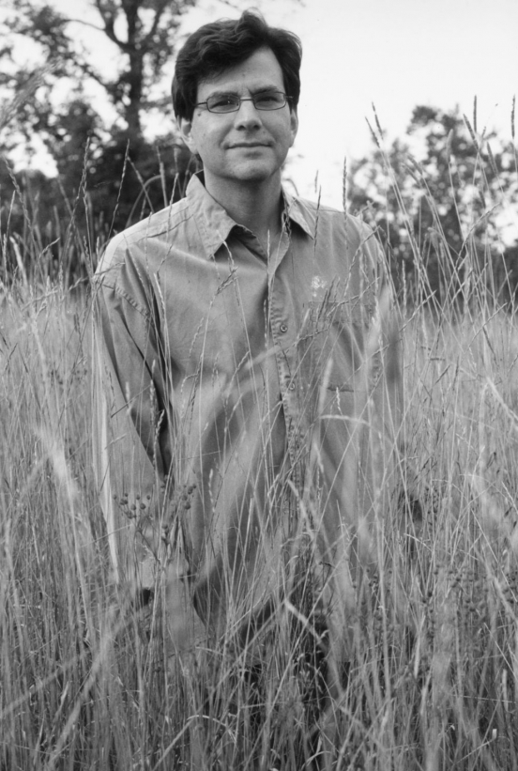
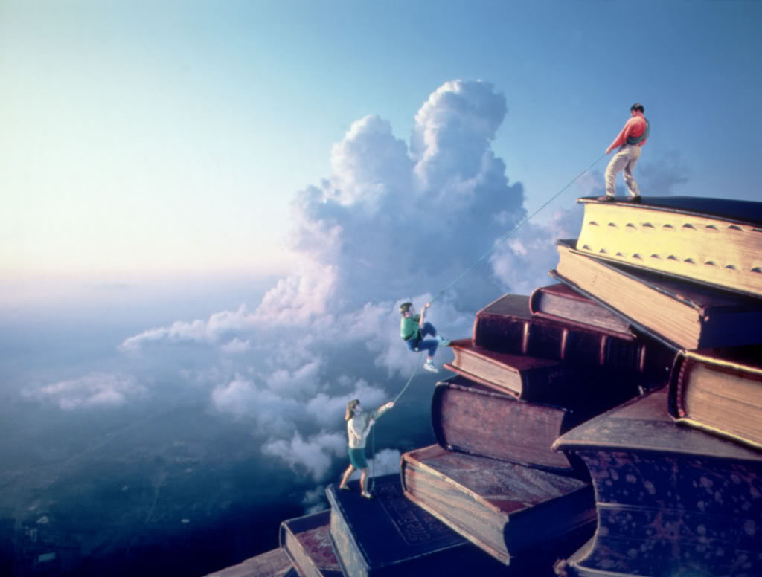
Роб Гонсалвес родился в цыганской семье в канадском городе Торонто в 1959 году. С 12 лет он изучал архитектуру, живопись, перспективу, а в 16 начал рисовать свои первые картины.
После окончания колледжа Гонсалвес работал архитектором, создавал фрески и театральные декорации.
После удачного выступления на выставке уличного искусства в Торонто в 1990 году полностью посвятил себя живописи.

Slide 5
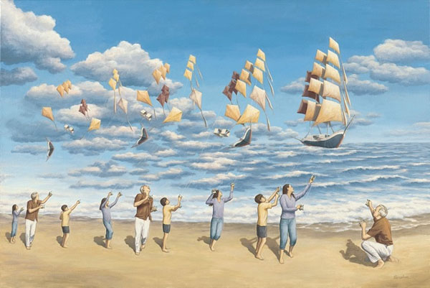
Творчество Гонсалвеса многие искусствоведы относят к чистому сюрреализму, однако сам художник так не считает. Его произведения отличаются от классики жанра, поскольку отражают осознанные образы. Это, скорее, что-то среднее между классицизмом, романтизмом и сюрреализмом. Волшебный мистический реализм! Каждая его картина – маленькая история, сюжет которой базируется на деяниях мира, жизнь, воплощенная в сказку.

Slide 6
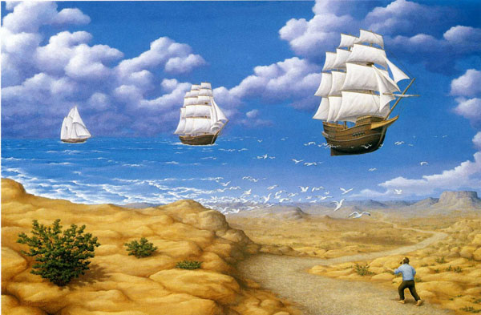
Огромное влияние на художника оказали творчество Дали и Танги, «Магический реализм» Магритта и Эшера .

Slide 7
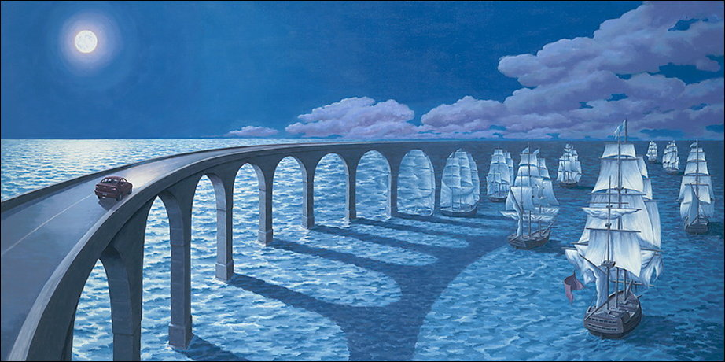
Гонсалвес добавляет фантастическую нереальность в реальные сцены: ракушки, выкладываемые на полу в гостиной, плавно переходят в морское побережье, простые качели взмывают ввысь над обычной городской улицей, фрегаты под парусами неожиданно образуют арку длинного моста, а ворох осенних листьев становится сказочным замком

Slide 8
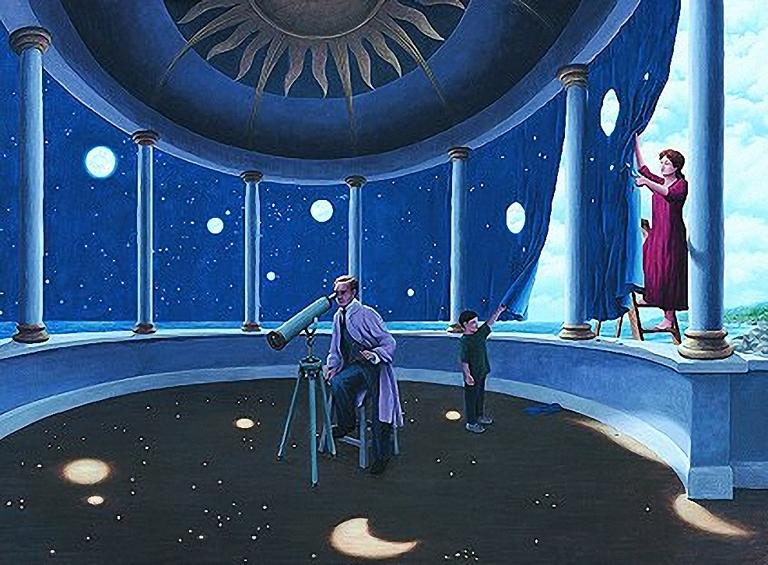
Полотна Гонсалвеса тихи и гармоничны, в них есть какая-то тайна, что-то особое и возвышенное. Художник пытается донести до зрителя, что невозможное возможно, что за обыденной реальностью скрывается нечто иное, мудрое и светлое. И вся Вселенная, с ее загадками и изменчивостью, здесь, рядом – стоит только немного дать волю своей фантазии…

Slide 9
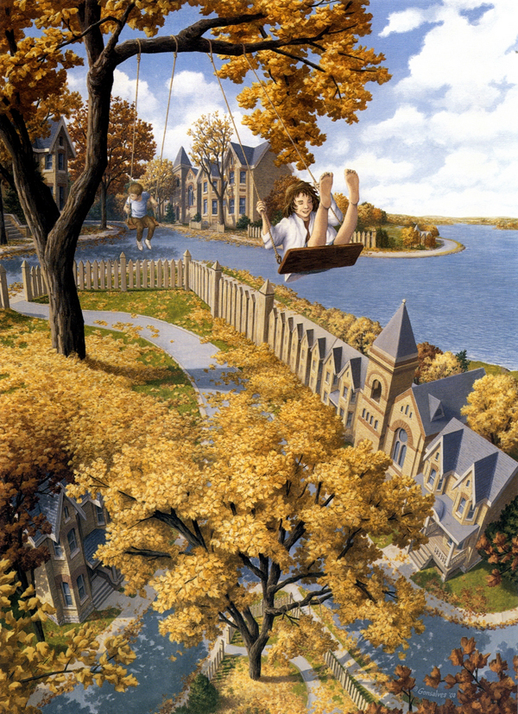
Художник принимал участие в «Арт Экспо» в Нью-Йорке и Лос-Анджелесе, «Декор» в Атланте и Лас-Вегасе, форуме изящных искусств. Его личные выставки работали в галереях «Дискавери», «Хадсон Риве» и «Калейдоскоп».

Slide 10
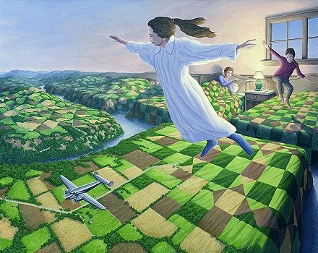
В 2003 году издательство Simon & Schuster выпустило его первую книгу с иллюстрациями «Imagine a Night». Вторая была издана в 2005, под названием «Imagine a Day». И третья «Imagine a Place» была выпущена в 2008 году.
За книгу «Imagine a Day» художник получил Governor General’s Award как иллюстратор детской литературы.

